Slide 1

§7 函数的连续性与间断点
函数的连续性
函数的间断点

Slide 2









一、函数的连续性
1.概念
曲线不断
曲线断开
函数f(x)随x的改变而逐渐改变
有突变现象

Slide 3
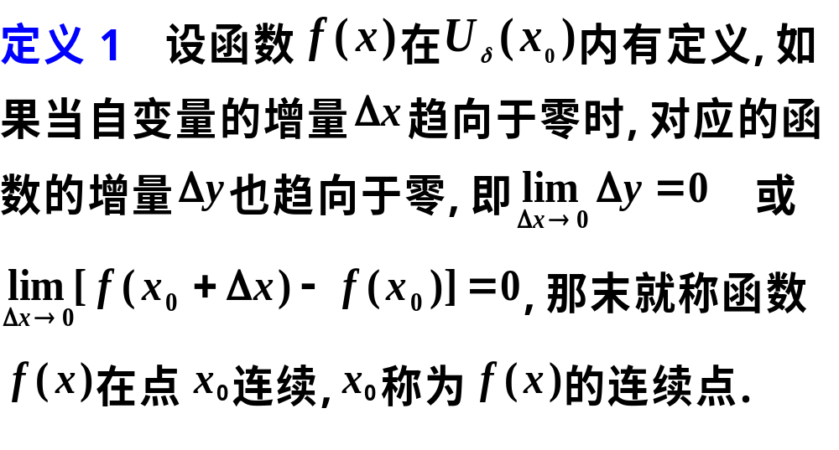




2.连续的定义

Slide 4
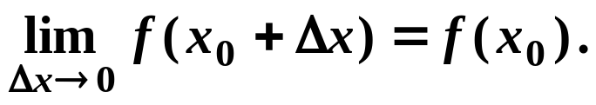
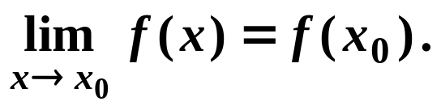
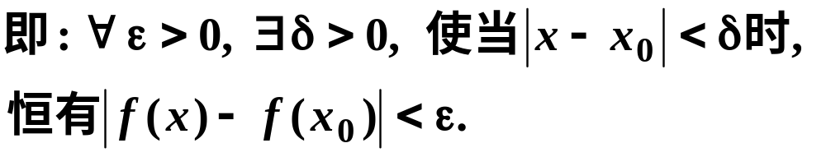
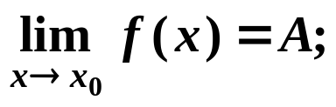
注：
1) 函数 f(x) 在 x₀ 连续的等价写法(满足定义1的条件):
2) 若 y = f (x) 在 x₀ 处不连续，则称 y = f(x)在 x₀ 处间断。
3) 极限与连续的关系: 极限 连续
连续函数必有极限, 有极限不一定是连续函数. 例如

Slide 5
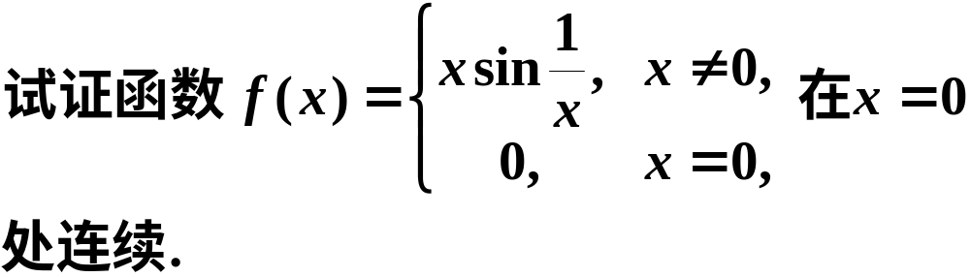
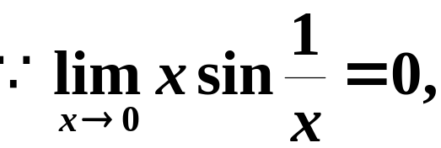

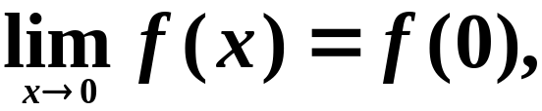
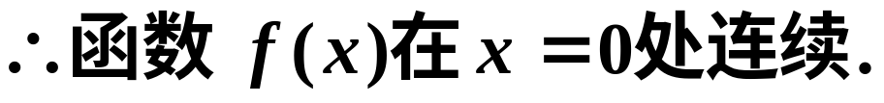
例1
证

Slide 6
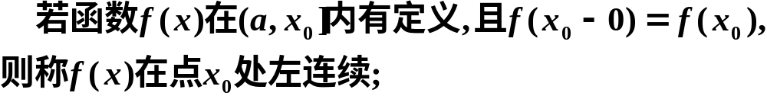
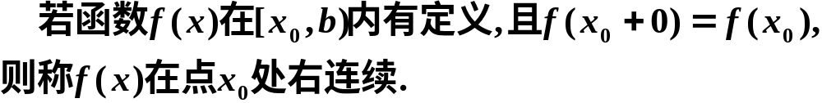
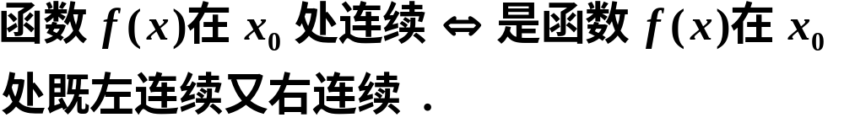
3.单侧连续
定理

Slide 7

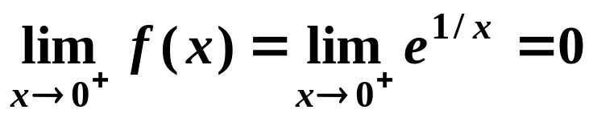

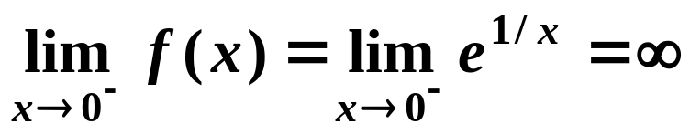

例2
解
右连续但不左连续 ,

Slide 8
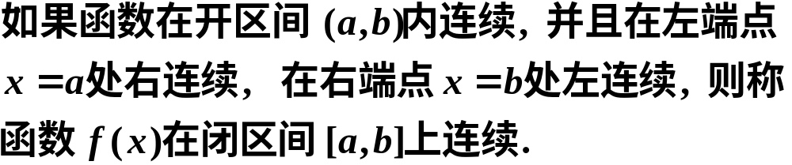
4.连续函数与连续区间
在区间上每一点都连续的函数,叫做在该区间上的连续函数,或者说函数在该区间上连续.
连续函数的图形是一条连续而不间断的曲线.
例如, 基本初等函数在其定义域上连续,初等函数在其定义区间上连续.

Slide 9

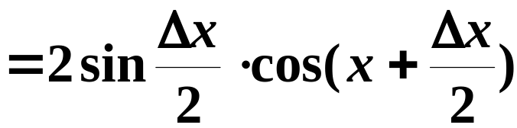

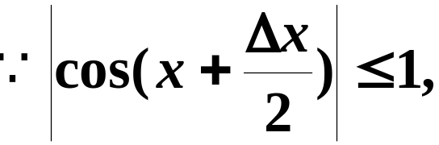
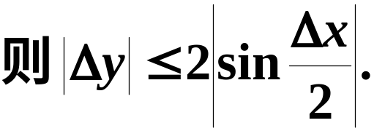


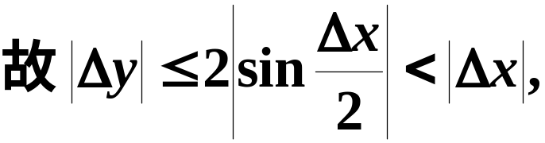

例3
证

Slide 10
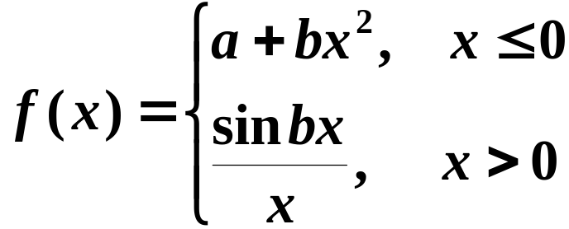
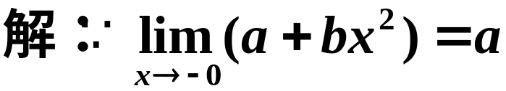
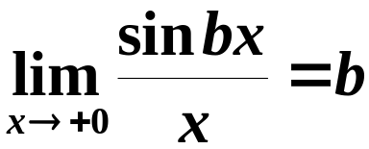

例4. 设
在x=0处连续，求常数a与b应满足的关系。

Slide 11

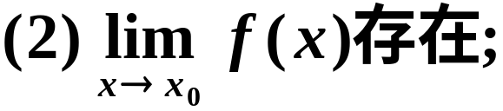
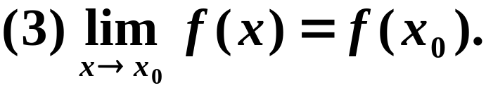
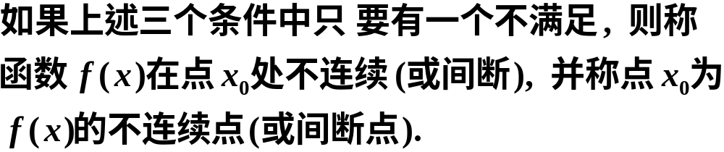
二、函数的间断点

Slide 12
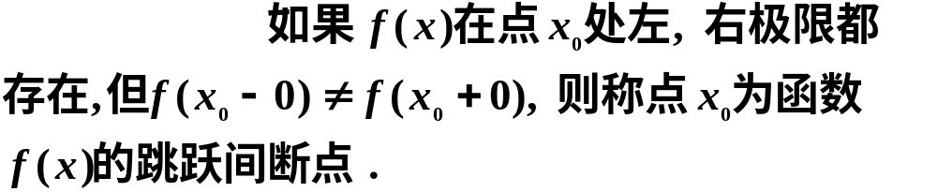
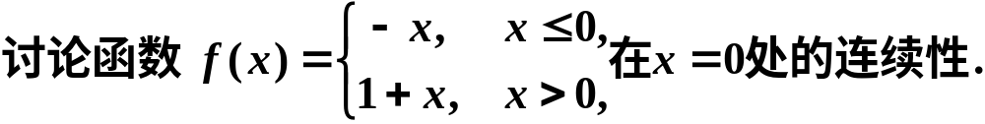





1.跳跃间断点
例4
解

Slide 13
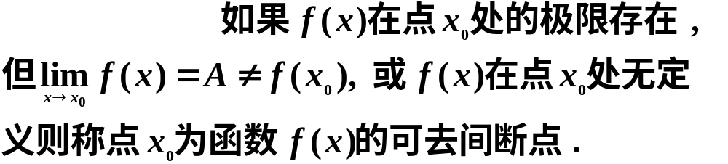
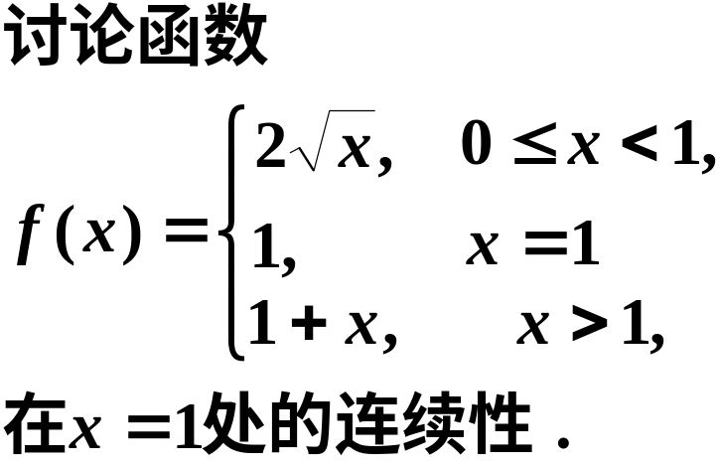






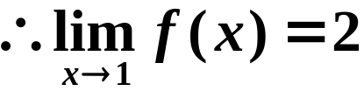

2.可去间断点
例5
解

Slide 14

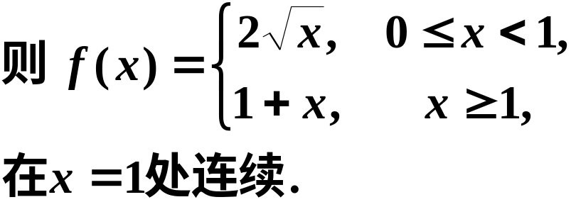
注意 可去间断点只要改变或者补充间断处函数的定义, 则可使其变为连续点.
如例5中,
跳跃间断点与可去间断点统称为第一类间断点.
特点

Slide 15
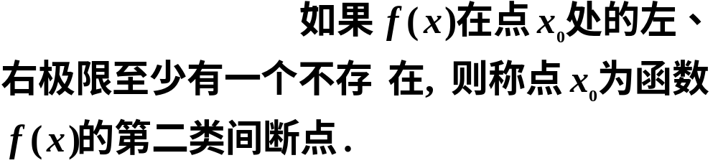




3.第二类间断点
例6
解

Slide 16
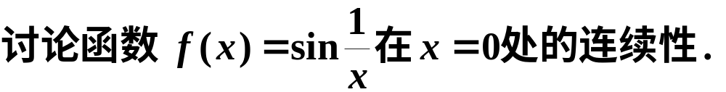

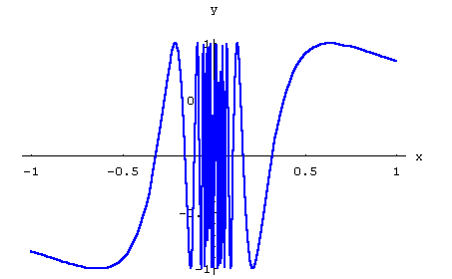
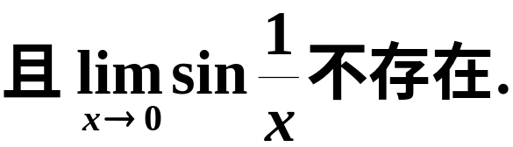
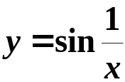

例7
解
注意 不要以为函数的间断点只是个别的几个点.

Slide 17
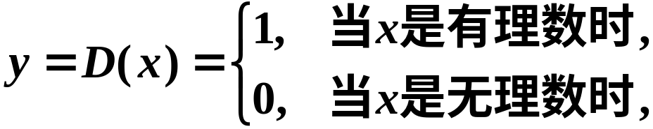
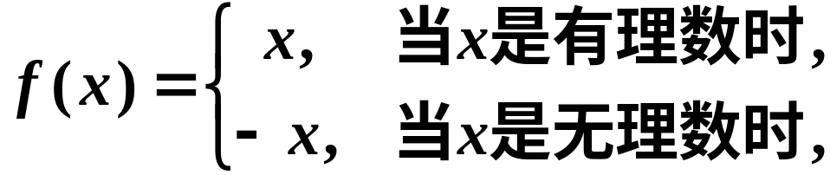
★
狄利克雷函数
在定义域R内每一点处都间断,且都是第二类间断点.
★
仅在x=0处连续, 在定义域 R内其余各点处处间断. 但其绝对值处处连续.

Slide 18
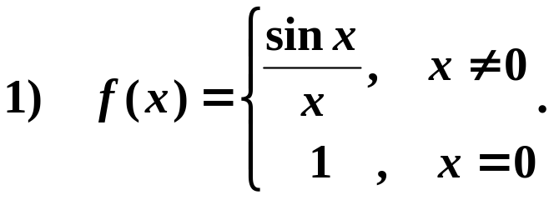
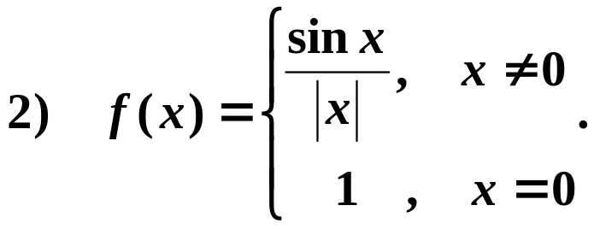
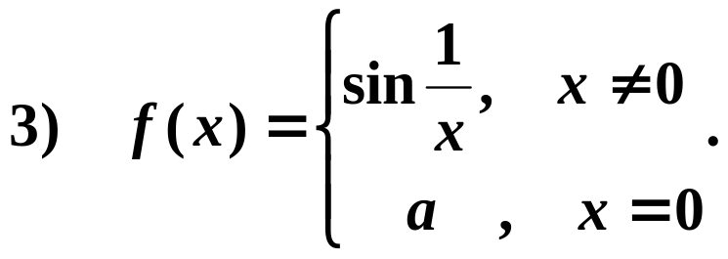
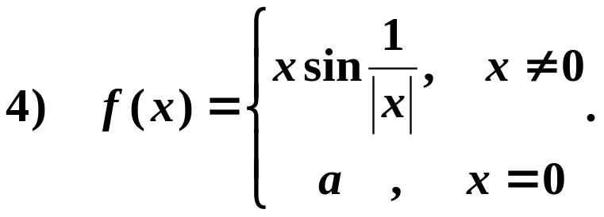
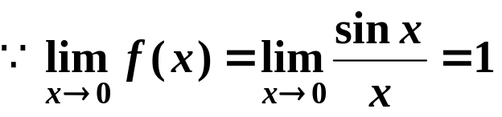
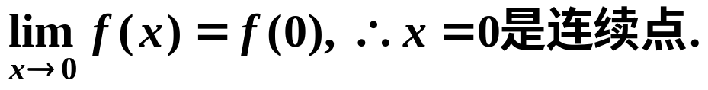
例8 研究下列函数在x=0的连续性，若是间断的，指出间断点类型。
（a为任意实数）
解：1)

Slide 19
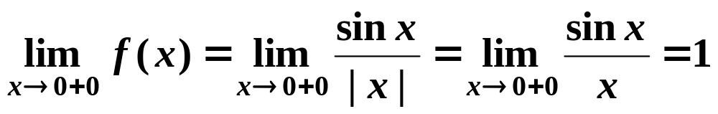
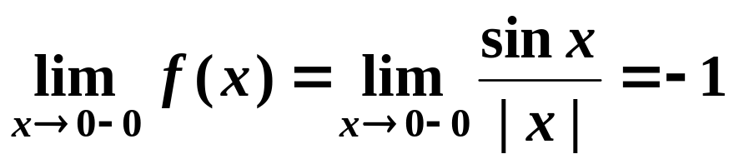
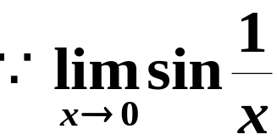
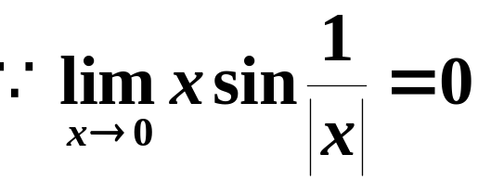
2)
x=0为第一类间断点。
3）
不存在，∴x=0为第二类间断点。
4）
∴当a=0时f₄(x)在x=0处连续。
a≠0时 x=0为f(x)的可去间断点。

Slide 20
小结
1.函数在一点连续必须满足的三个条件;
2.区间上的连续函数;
3.间断点的分类与判别;
第一类间断点:可去型,跳跃型.
间断点
第二类间断点:无穷型,振荡型.
(见下图)

Slide 21

y
y
第一类间断点
可去型
跳跃型
o
x
o
x
y
y
第二类间断点
o
x
o
x
无穷型
振荡型

Slide 22
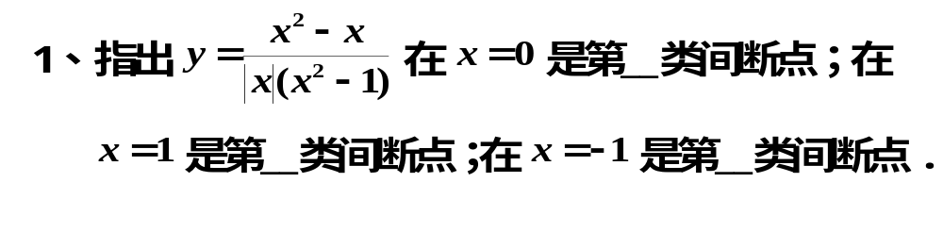
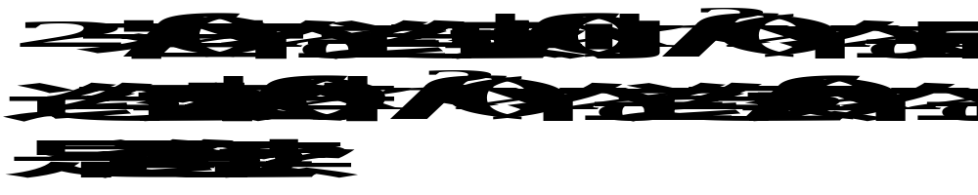
思考题

Slide 23






思考题解答
1、一类；一类；二类。
2、
且

Slide 24



但反之不成立.
例
但

